Slide 1
Дифференциация звуков [р]-[р’]в словах.
Автор: учитель-логопед
Друковская Н.Г.
МКДОУ детский сад «Белочка».
г. Кондрово.

Slide 2
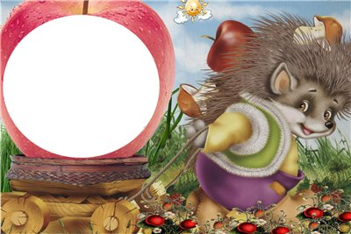
Игра: «В лес за грибами»
Цель: дифференциация
звуков [р]-[р’]в словах.

Slide 3
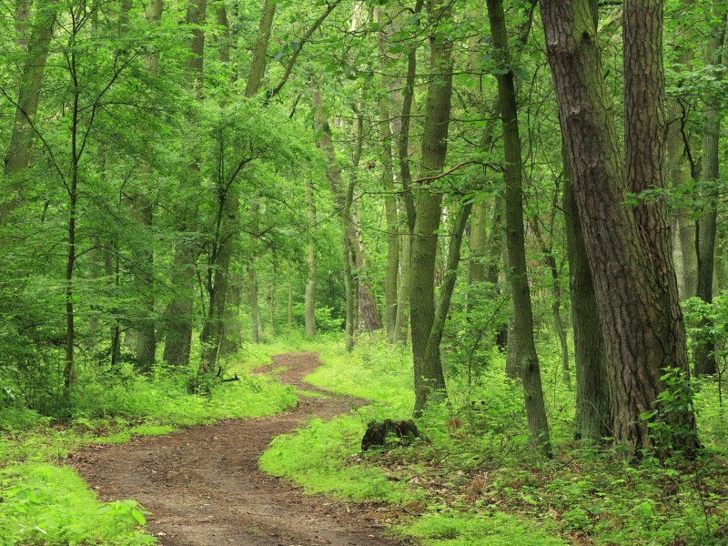
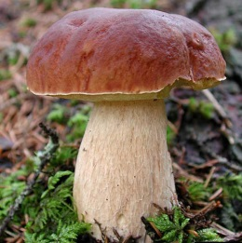
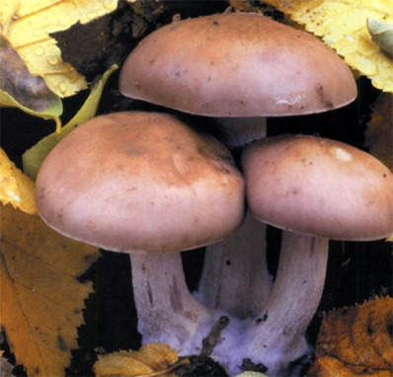
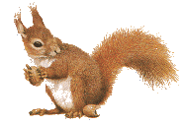
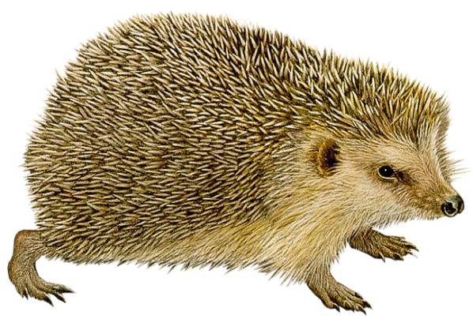
Помоги ёжику Жоре собрать грибы в названии которых есть звук [р], а белке Варе грибы в названии которых есть звук [р’].

Slide 4
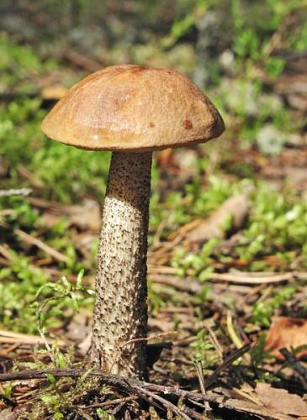
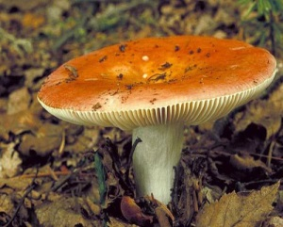

Slide 5
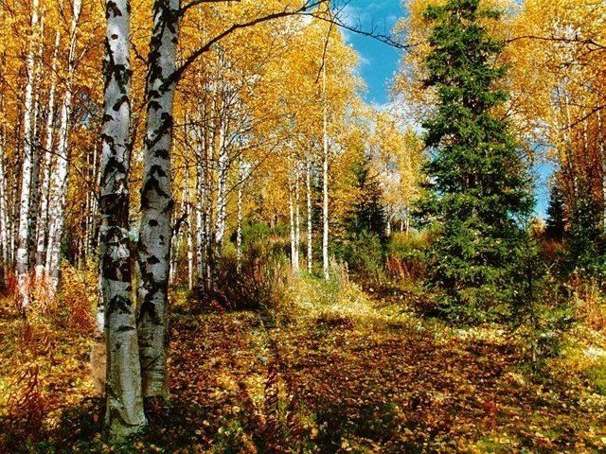
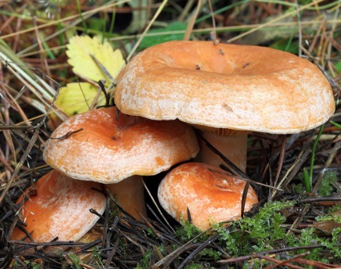
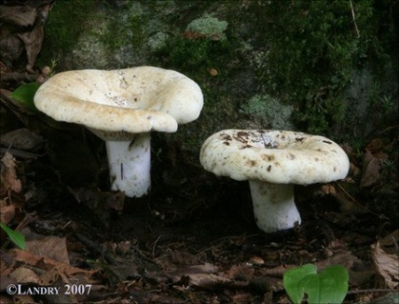
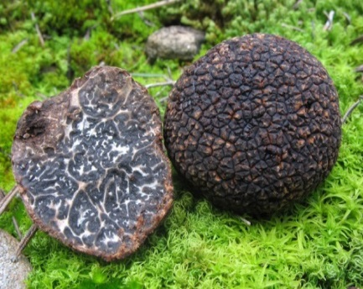

Slide 6
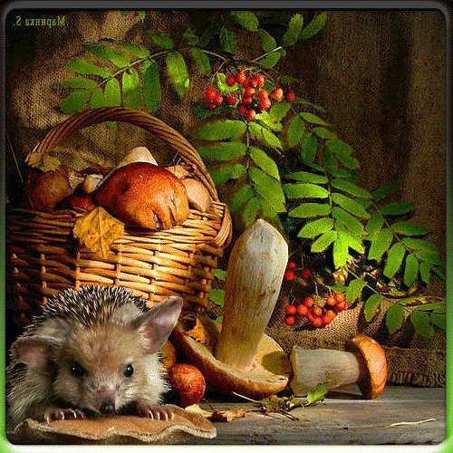
Молодец!

Slide 7
Пояснительная записка к медиаресурсу. Автор: Друковская Нина Георгиевна. Место работы: МКДОУ детский сад «Белочка» г. Кондрово. Должность: учитель-логопед Вид ресурса: презентация PowerPoint Название ресурса: «В лес за грибами». Дифференциация звуков [р]-[р’] в словах. Техническое оснащение: компьютер или ноутбук для воспитанника (индивидуальная работа); компьютер, мультимедиа - проектор и экран (групповая работа). Краткое описание ресурса: ёжик Жора и белка Варя собирают грибы, ёжик собирает грибы в названии которых есть звук [р], а белка собирает грибы в названии которых есть звук [р’]. Цель и задачи ресурса: закрепление дифференциации твердых и мягких согласных [р]-[р’] в словах, развитие произвольного внимания, закрепление знаний о грибах. Актуальность и значимость ресурса: возможно использование дошкольными логопедами при коррекции недоразвития фонематического восприятия у детей воспитателями при изучении темы «Грибы», родителями для автоматизации навыков. Практическое применение: индивидуальная и групповая работа на логопедических занятиях, самостоятельное выполнение дошкольниками вместе с родителями в виде домашнего задания. Методика работы: 1. Индивидуальная работа. Ребёнок работает за компьютером, контроль правильности выполнения заданий осуществляется взрослым. 2. Групповая работа (с использованием компьютера, проектора и экрана): дети по очереди выходят к компьютеру, выполняют задание для 1-2 слов, остальные комментируют правильность выполнения, при необходимости исправляют ошибки. Иллюстрации (ресурсы интернета).

